Slide 1

Formy kooperace a koncentrace v obchodě
Halina Starzyczná
Garant předmětu

Slide 2
Formy kooperace
a koncentrace
v obchodě
.
Cílem přednášky je vymezit základní vývojový trend obchodních organizací a aplikovat ho na českém obchodním trhu
Halina Starzyczná
Garant předmětu

Slide 3
Formy kooperace
a koncentrace
v obchodě
Spontánní a smluvní koordinace obchodních organizací
Měření koncentrace v obchodě
Formy koncentrace obchodních organizací
Provozní koncentrace, prostorová a organizační
.
Struktura přednášky

Slide 4
Koordinace činností obchodních organizací
Spontánní koordinace
Smluvní koordinace
přirozená dělba trhu
dobrovolná dělba trhu
časová koordinace
cenové vedení.
Vede ke kooperaci a koncentraci:
  hospodářské důvody
  snahy o omezení konkurence…

Slide 5
Vysoce integrované obchodní organizace
– obchodní řetězce
Vznik: růst malé firmy rozšiřováním činností
slučování více firem
rozšiřování kapitálu bankami.
Charakter: vlastní maloobchodní síť, velkoobchod
  vlastní dopravní park a někdy i výrobní
  závody, pražírny kávy…

Slide 6
Vysoce integrované obchodní organizace
– obchodní řetězce
Organizace: centrální koncepční řízení odborným managementem,
centralizace nákupu a skladování zboží, společný marketing, reklama a řízení cen, vlastní maloobchodní, velkoobchodní značky (privátní).
Nejznámější zástupci: společnosti OD, filiálkové společnosti (sítě supermarketů, hypermarketů, odborných velkoprodejen, diskontů), spotřební družstva (IKEA, Kaufland, Lidl, Globus, Billa, ….)

Slide 7
Vysoce integrované obchodní organizace
– obchodní řetězce
Pořadí 2019/2017 | Společnost | Tržby celkem v mld. Kč, bez DPH (2017) | Řetězec- počet vlastních prodejen k říjnu 2019 (2017)
1 (1) | KAUFLAND ČESKÁ REPUBLIKA | 57,69 (58,35) | Kaufland 131 (127)
2 (4) | LIDL ČESKÁ REPUBLIKA | 52,31 (38,35) | Lidl 249 (234)
3 (2) | Albert Česká republika | 49,76 (48,33) | Albert hypermarket 90 (91), supermarket 235 (240)
4 (3) | TESCO STORES CR | 44,56 (44,42) | Tesco hypermarket 75 (75), hypermarket Extra 9 (9), supermarket 59 (60), OD / City / My 4 (6), Expres 43 (46)
5 (6) | PENNY MARKET | 36,63 (31,99) | Penny Market 381 (368)
6 (5) | GECO | 36,48 (32,97) | Geco tabák-tisk 304 (277)
7 (7) | MAKRO CASH & CARRY CR | 29,95 (29,90) | Makro 13 (13), Drive In 0 (2)
8 (9) | BILLA | 27,98 (22,76) | Billa 224 (216), Billa stop & shop64 (43)
9 (8) | GLOBUS ČR | 23,05 (22,81) | Globus (15), Globus Fresh 1 (0)
10 | JIP VÝCHODOČESKÁ | 13,20 (14,50) | JIP 37 (39), Plus JIP 148 (115), Cash & Carry 12 (11)
Nejoblíbenější řetězec: 1. LIDL, 2. KAFLAND, 3. Albert, 4. Tesco, 5. Glóbus (2019)

Slide 8
Měření koncentrace v obchodě
Existuje několik metod, např.:
Koncentrační koeficient
Herfindahlův-Hirschmanův index
Vyjadřuje, jaký podíl má vybraný počet firem (1,3,5,10…) na celkovém dosahovaném obratu.
Vyjadřuje se indexem, častěji v %.
Koncentrační koeficient:
Vzorec pro TOP 5:
k ₅ - koncentrační koeficient pro
5 největších firem na trhu
x _{i} - obrat i-té firmy, řadící se
mezi pět největších firem
odvětví
x _{j} - obrat j-té firmy odvětví
(platí x_{i} je podmnožinou x_{j}).
n - počet firem v odvětví.

Slide 9
Koncentrace maloobchodu (Planet Retail 2013,rychloobrátkové zboží)
Země | Koncentrační koeficient
 | K1 | K3 | K5
Norsko | 31 | 64 | 79
Dánsko | 27 | 61 | 77
Švédsko | 32 | 59 | 73
Švýcarsko | 32 | 66 | 71
Belgie | 22 | 55 | 70
Finsko | 29 | 55 | 63
Rakousko | 25 | 55 | 62
Slovinsko | 26 | 47 | 60
Francie | 17 | 41 | 60
Německo | 20 | 44 | 59
Portugalsko | 21 | 46 | 59
Slovensko | 15 | 44 | 58
Španělsko | 23 | 43 | 56
Nizozemí | 26 | 43 | 55
Maďarsko | 14 | 39 | 55
Velká Británie | 20 | 40 | 54
Irsko | 20 | 43 | 52
ČR | 10 | 27 | 41
Řecko | 10 | 25 | 36
Polsko | 8 | 16 | 23

Slide 10
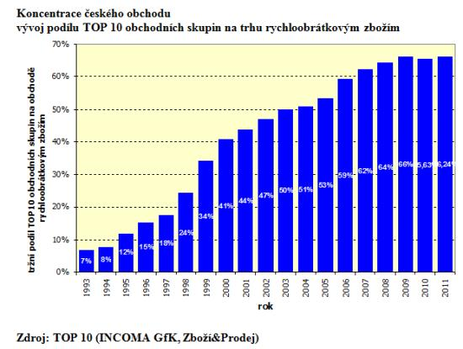
Vývoj koncentračního koeficientu
u rychloobrátkového zboží – k₁₀
2012:Deset největších rychloobrátkových řetězců kontroluje 66 % trhu.
2017: Deset největších rychloobrátkových řetězců kontroluje 75 % trhu.
2017: V třiceti největších řetězcích s převahou rychloobrátkového zboží, které celkem vytváří roční tržby 392 miliard korun – největší podíl mají němečtí majitelé 39,8 procenta. Na tuzemské firmy připadá 23,1 procenta, nizozemští vlastníci ovládají 18,1 procenta.

Slide 11
Herfindahlův-Hirschmanův index
Stupeň koncentrace trhu v závislosti na hodnotě HHI
Vyjadřuje váženou sumu tržních podílů všech firem v odvětví
Váhou jsou tržní podíly
v relativním vyjádření, vypočtené jako poměr obratu i-té firmy k celkovému obratu
Hodnota HHI (body) |  | Relevantní trh
od | do
0 | 1000 | nekoncentrovaný
1001 | 1800 | mírně koncentrovaný
1801 | 9999 | vysoce koncentrovaný
10 000 |  | monopolní
HHI:
x _{i}- obrat i-té firmy odvětví
n - počet firem v odvětví.

Slide 12
Výpočet:
Poř. | Obrat (v tis. Kč) | váha | Váha krát 100 k5 | ( )²
1 | 3 220 000 | 0.25 | 25 (k1) | 625
2 | 3 210 000 | 0.25 | 25 | 625
3 | 3 200 000 | 0.25 | 25 | 625
4 | 2 180 000 | 0.17 | 17 | 289
5 | 170 000 | 0.01 | 1 93% | 1
6 | 160 000 | 0.01 | 1 | 1
7 | 150 000 | 0.01 | 1 | 1
8 | 140 000 | 0.01 | 1 | 1
9 | 140 000 | 0.01 | 1 | 1
10 | 130 000 | 0.01 | 1 | 1
∑ | 12 700 000 | Cca 1,0 | 100 | 2170
Příklad (modelová situace):
V odvětví obchodu dané
země máme v následující
tabulce obrat 10 největších
firem:
Úkol:
Vypočtěte k1, k5.
Vypočtěte stupeň
koncentrace trhu v závislosti
na hodnotě HHI.
Trh je vysoce koncentrovaný (1801-9999)

Slide 13
Formy koncentrace
Provozní a sortimentní
Prostorová
Organizační
K zopakování:
Provozní a sortimentní koncentrace-je charakteristická růstem průměrné velikosti prodejen i skladů. Jádrem maloobchodní sítě se tak stávají velkokapacitní prodejny typu supermarketů, hypermarketů a diskontů.
Prostorová koncentrace-horizontální marketingové systémy představují prostorovou koncentraci (nákupní centra…). Prostorová koncentrace je spojená také s organizační koncentrací.

Slide 14
Provozní a sortimentní koncentrace - vývoj počtu velkokapacitních prodejen v ČR

Slide 15
Provozní a sortimentní koncentrace - 2019
Případová studie - Nielsen Shopper Trends
● v posledních letech nejrychleji rostou diskontní prodejny a drogerie, při pohledu na skupiny zboží se nejvíce daří čerstvým potravinám a nápojům.
● jednotlivým prodejním formátům se nedaří stejně, v posledních letech sledujeme postupné oslabování největších formátů (HM) na úkor menších supermarketů a diskontních prodejen.
● způsobuje to: růst velikosti nákupního koše v menších prodejnách a také nárůst počtu zákazníků.
● čeští spotřebitelé častěji vyhledávají komfortnější a rychlejší nakupování na menší prodejní ploše s uspokojující šíří sortimentu. Tyto potřeby dokáží uspokojit právě diskonty a supermarkety.
● rostoucí popularitě se těší i drogerie, roste jejich počet i celkový obrat, což svědčí o rostoucí oblibě nakupování drogistického zboží ve specializovaných prodejnách.
● na opačné straně jsou prodejny s nejmenší prodejní plochou, tzv. tradiční smíšené prodejny, které v dlouhodobém horizontu výrazně ztrácí – ve srovnání s obdobím před 10 lety se jejich počet snížil o 14 % a nadále klesá.“ (zejména ve venkovském prostoru)

Slide 16
Provozní a sortimentní koncentrace- vývoj prodejních ploch v ČR

Slide 17
Koncentrace OO - organizační
Kartely a syndikáty
Smluvní dohody
o koordinaci
a kooperaci
nebo
Kapitálové propojení OO
Kombinace obou předchozích forem
Růst jedné firmy – získání významného postavení
Vertikální kooperace
  Nákupní družstva a svazy
  Smluvní kooperace mezi výrobci
  a obchodníky
  Dobrovolné řetězce
  Franchisingové řetězce
  Obchodní kontory-nákupní svazy
Horizontální kooperace
  Franchisingové řetězce
  Nákupní střediska – obchodní centra
  Regionální nákupní centra
  Skladové areály
  Factory Outlet

Slide 18
Kartely a syndikáty
Vznik: omezení konkurence, vylepšení pozice na trhu
● podmínkové, rabatové, cenové, či racionalizační kartely zaměřené na podmínky prodeje
● kartely specializační, oblastní, kvótní…, týkající se rozdělení trhů
Schéma syndikátu:
Podnik 1
S
Y
N
D
I
K
Á
T
O 1 objednávka (1),
Z 2 zakázka (2),
D 3 dodávka (3),
Ú4 účet, faktura (4),
P 5 platba (5),
ZÚ 6 zúčtování (6).
Z 2
O 1
Podnik 2
D 3
zákazník
Podnik 3
ZÚ (6)
Ú 4
P 5
Podnik 4
Praxe: Úřad pro ochranu hosp. soutěže
Kartelový rejstřík

Slide 19
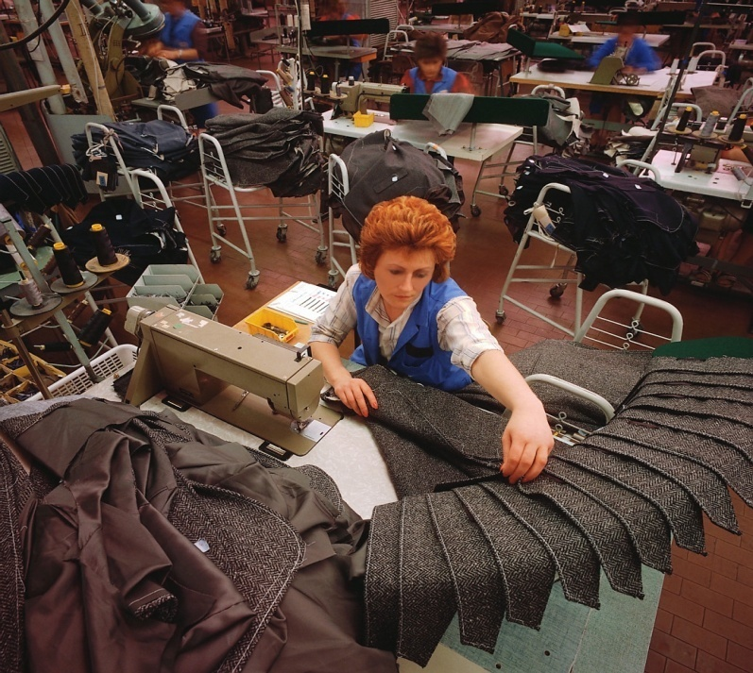
Vertikální kooperace
Smluvní ujednání mezi výrobci
a obchodníky
Vznik: z iniciativy výrobce nebo maloobchodníka (prodej aut, kosmetiky)
Výrobce: cenová vázanost, záruční opravy, obchodně politická prezentace, exkluzivity (výhradní zastoupení)
Maloobchodník: maloobchodní značky.

Slide 20
Nákupní aliance, obchodní aliance !!!
Nákupní družstva a svazy
Vznik: ze spotřebních družstev – nákupní družstva - nákupní svazy
● za účelem provádění společných činností a funkcí:
● ● vytvoření správního centra
● ● organizace centrálního nákupu
● ● společný výzkum trhu
● ● financování investic
● ● centrální vedení účetnictví apod.
● ● zúčtování za služby probíhá obvykle formou přirážky, která je závislá na výši obratu.
Nejvíce jsou nákupní družstva a aliance rozšířená v Německu, Itálii, Holandsku, Dánsku a Švýcarsku.

Slide 21

Případová studie – Značka COOP
Svaz českých a moravských spotřebních družstev (Skupina COOP) zahrnuje 47 spotřebních družstev, přes 200 prodejen, prodejní plocha cca 400 000 m_{² .}
Svaz má 100 000 členů, více než 13 000 zaměstnanců.
Skupina COOP je největší sítí prodejen potravin v ČR.
Nákup je centralizovaný, dvě nákupní centrály COOP (COOP Praha, COOP Morava).
Prodejny jsou začleněno do maloobchodních řetězců COOP TUTY, COOP TIP, COOP TERNO a COOP DISKONT.
Podpora prodeje: služby - např. levnější volání (COOP mobil), výběr hotovosti na pokladně, známý pod názvem CashBack, placení složenek, úhradu faktur a vkládání peněz na bankovní účet v hotovosti nebo prostřednictvím platební karty, poštovní služby na vybraných prodejnách, či věrnostní program apod.
Svaz také má neobchodní aktivity. Provozuje 8 středních odborných škol, manažerský institut, půjčovnu automobilů …
COOP je mezinárodně používanou obchodní značkou spotřebních družstev, která začala vznikat v polovině 19. století v okolí anglického Manchesteru a velmi rychle se rozšířila do mnoha zemí světa včetně území současné České republiky. Ve Švýcarsku, Itálii, Finsku i na Slovensku je COOP lídrem maloobchodního trhu prodeje potravin. Velmi dobré postavení má také ve Skandinávii, Velké Británii, Japonsku a dalších asijských zemích.

Slide 22
Nákupní aliance, obchodní aliance !!!
Dobrovolné řetězce
Vznik: z iniciativy velkoobchodu, centrální nákup a efektní logistika.
Výhody pro velkoobchod (zmenšení podnikatelského rizika, rozdělení zásobovaných oblastí)
Výhody pro maloobchod (snížení nákladů na pořízení zásob a posílení konkurenceschopnosti (cena a přístup k informacím).
Maloobchod je vázán pouze smlouvou, neztrácí svou právní a hospodářskou samostatnost.
Negativum: Nestabilní struktura členů.

Slide 23
Případová studie – řetězec SPAR
Nejznámějším dobrovolným řetězcem na světě je řetězec SPAR, který vznikl v roce 1932 v Nizozemí. Dnes působí řetězec ve více než 30 zemích světa v Evropě, Africe, Asii i Austrálii.
Po roce 1989 působil i v České republice až do roku 2014, kdy byly jeho prodejny převzaty firmou Ahold. Rakouský řetězec, který k nám expandoval, vyhodnotil působení v České republice jako obtížné. Ahold naplánoval postupný remodeling prodejen.
Přestože společnosti Spar se v České republice příliš nedařilo, Aholdu se převzetí sítě podařilo.
Byla to velká zkouška, protože firma musela kromě remodelingu, sladit IT systémy a poradit si privátními značkami.
Důraz byl kladen, jak zdůrazňuje TOP management, na modeling dat o zákazníkovi a jeho chování, aby bylo možné vytvořit odpovídající nabídku zboží ke spokojenosti zákazníků.

Slide 24
Franchisingové řetězce
Vznik: za účelem větší stabilizace na trhu
Oproti předchozím volnějším podobám kooperace se jedná
o model velmi formalizovaný.
Vztahy: franchisor (poskytovatel licence) a franchisant (právně samostatný obchodní subjekt)
Výrobce-maloobchod
Výrobce-velkoobchod
Velkoobchod-maloobchod
Maloobchod-maloobchod (horizontální kooperace)

Slide 25
Franchisingové řetězce – praxe v ČR
Franchisingové řetězce (ČR) | Charakteristika
COOP Diskont (VO+MO) | franchisový řetězec z vybraných prodejen spotřebních družstev
COOP TIP (VO+MO) | franchisový řetězec z vybraných prodejen spotřebních družstev
Maloobchodní síť Bala (VO+MO) | franchisový řetězec prodejen
FLOP Jih (VO+MO) | franchisový řetězec prodejen
Maloobchodní síť Hruška(VO+MO) | franchisový řetězec prodejen

Slide 26
Příklad podmínek franchisingu
Firma, činnost | Nájemci je poskytnuto | Poplatek | Podmínky uzavření smlouvy | Doba
Mc Donald´s, Restaurace (MO+MO) | Sortiment, vybavení provozovny | 10-15 % z obratu | Vlastní prostory, zaškolení | 20 r.
ETA, elektrospotřebiče (VÝROBA+MO) | Firemní označení, Financování zboží | 10 % z obratu | Vlastní prodejní a skladovací prostory | x
Yves Rocher, Kosmetika (VÝROBA+MO) | Vybavení prodejny | bez | Prostory na atraktivním místě | 1 rok s prodlužováním
Minimální vstupní kapitál.

Slide 27
Nákupní aliance podle roku jejich vzniku v ČR
Aliance | Rok | Typ aliance
SPAR | 1992 | Dobrovolný řetězec
COOP Morava | 1993 | Družstevní nákupní aliance
COOP Centrum Družstvo | 1994 | Družstevní nákupní aliance
SVOP | 1995 | Franchisingový řetězec
Maloobchodní síť Bala | 1996 | Franchisingový řetězec
TETA Drogerie | 1996 | Franchisingový řetězec
EXPERT ČR, s.r.o. | 1996 | Nákupní aliance
COOP Diskont | 1997 | Družstevní franchisingový řetězec
Maloobchodní síť Brněnka, s.r.o. | 1997 | Franchisingový řetězec
EC- Group, K+B Progres | 1998 | Nákupní aliance
VONET CR, s.r.o. | 1998 | Dobrovolný řetězec
ENAPO OBCHODNÍ a.s. | 1998 | Franchisingový řetězec
FLOP JIH, s.r.o. | 1998 | Franchisingový řetězec
Euronics ČR, a.s. | 1999 | Franchisingový řetězec
COOP Tip | 2000 | Družstevní franchisingový řetězec
Maloobchodní síť Hruška, s.r.o. | 2000 | Franchisingový řetězec
COOP Tuty | 2000 | Družstevní franchisingový řetězec
Družstvo CBA CZ | 2002 | Franchisingový řetězec
HELE HOME CREDIT | 2004 | Franchisingový řetězec

Slide 28
Nákupní kontory - centrály
Nejvyšší stupeň vertikální kooperace.
Euro-kooperace
- internacionální kontrola nákupu a prodeje
- celoevropská podpora prodeje vlastních značek
- snaha o vytváření jednotné cenové politiky
- tvorba komunikačních sítí
- vzájemná výměna dat o zboží i spotřebitelích a situacích na regionálních trzích.

Slide 29
Nákupní kontory – centrály - praxe
2014:
●Německá skupina Rewe (Billa, Penny Market, Rewe),
● belgický Colruyt, švýcarská skupina Coop a italská síť Conad vytvořily strategickou alianci s názvem Core. Sídlí v Bruselu a po právní stránce jde o belgickou společnost.
EMD (European Marketing Distribution A.G)- největší evropská nákupní aliance, Švýcarsko

Slide 30
EMD (European Marketing Distribution A.G)- praxe
https://www.emd-ag.com/
Aliance 13 členů, která pokrývá 250 maloobchodních řetězců s potravinami ve 20 zemích, představuje 55 000 prodejních míst a kumuluje potenciální spotřebitelský obrat 140 miliard EUR v Evropě. Vlastní značka Eurolabels
● Austrálie, Rakousko, Bulharsko, Chorvatsko, Česká republika, Dánsko, Německo, Itálie, Nizozemí, Nový Zéland, Norsko, Polsko, Portugalsko, Rumunsko, Rusko, Slovensko, Španělsko, Jižní Korea,
Švédsko, Švýcarsko.

Slide 31
Horizontální kooperace
Spolupráce na stejném stupni logistického řetězce.
Výroba
Velkoobchod
Maloobchod

Slide 32


Horizontální kooperace
Výroba
Nový trend: výstavba nákupních center výrobních podniků: „Factory Outlet centra“.
(Francie, Velká Británie, Španělsko, Turecko…)
Česká republika
Freeport Fashion Outlet Hatě u Znojma – více než 75 prodejen, přes 250 značek, značkové zboží ve slevách 30-70 %.
Fashion Arena Prague Outlet Štěrboholy – více než 100 prodejen a 200 značek, služby pro zákazníky, lákají i turisty…
https://outletshopy.cz/
https://www.freeport.cz/
https://fashion-arena.cz/

Slide 33
Horizontální kooperace
Velkoobchod
(výstavba skladových areálů, Industrie parků)
● soustředění velkoobchodních aktivit do jednoho místa včetně drobné výroby
● společné inženýrské sítě, komunikace, napojení na železniční vlečku, ostraha či provoz vrátnice
● prakticky společná skladová základna pro několik objektů jedné firmy nebo různých firem
● Industrie parky představují typ kooperace zahrnující také drobnou výrobu, speditérství a další služby.

Slide 34
Horizontální kooperace
Maloobchod
Na úrovni maloobchodu
- spolupráce na úrovni ulice nebo lokality (dostupnost, společné
parkování)
- výstavba nákupních center
- franchising (spojení maloobchodníků).

Slide 35

Faktory atraktivity nákupních center
Faktory | Charakteristika
Image centra | • Variabilita mezinárodních značek, variabilita lokálních značek • Produkty s vysokou kvalitou • Prvotřídní služby, které centrum poskytuje • Dostupná cenová politika obchodů • Příjemné chování personálu • Nepřetržité zásobování
Zábava | • Dětský koutek, relaxační zóny • Přítomnost kina/multikina • Přítomnost restauračních zařízení
Pohodlí | • Kvalitní dopravního zázemí, přítomnost parkoviště • Přijatelná provozní doba • Nepřeplněné centrum
Prostředí | • Příjemná hudba, příjemná vůně • Nenarušující světlé osvětlení uvnitř centra

Slide 36
Faktory atraktivity nákupních center
Bezpečnost | • Přítomnost únikových východů • Přítomnost bezpečnostních složek u vchodů
Životní styl | • Nakupování v centrech je symbolem společenského postavení • Nakupování v centru přináší dobrý pocit
Časové úspory | • Není zde přítomnost front • Automatizovaný platební systém ve všech obchodech (platební terminály)
Architektura | • Lákavý exteriér a konstrukční řešení centra. • Atraktivní dekorace interiéru
Bonusy a odměny | • Věrnostní programy • Dárky a vzorky zdarma

Slide 37
Případová studie – nákupní centra - praxe
Nákupní centra jsou lokalizovaná zejména na okraji měst, ale i v centrech měst. Vznikají spontánně nebo plánovitě. Nákupní centra v Evropě byla obecně opožděna o cca 10 let za vývojem v USA.
● Určitým modelem pro nákupní centra byl ale často uváděn Palais Royal, a to již v roce 1784 v Paříži nedaleko Louvru. Toto nákupní centrum bylo určeno movitým zákazníkům. V centru se nacházely rozmanité prodejny, kluby, restaurace, hudební salóny, divadlo, „voskové muzeum“, turecké lázně i 2 malé hotely. Nákupní centrum mělo 2 vchody. Jeden vchod byl určen pro buržoazii, druhý vchod pro šlechtu, což odpovídalo dobovým podmínkám.

Slide 38
Dobrovolný úkol č. 3
Vyberte si na českém obchodním trhu nebo na zahraničním libovolné nákupní centrum a zkuste ho vyhodnotit podle faktorů atraktivity, resp. přiřadit mu faktory, které máme v předchozí tabulce jako vzor. Také tyto faktory můžete rozepsat.
Rozsah: 0,5-1 stránka
Termín odevzdání do 3. tutoriálu.
Ostatní podmínky jsou stejné.

Slide 39
Sortimentní složení NC MO, hlavní druhy – procentuálních podílů (ČR)
Druh | % podíl
Oděvy, módní zboží | 28,26
Obuv, kožené zboží | 8,71
Klenoty, hodinky, dárky | 8,00
Elektro, počítačová technika | 7,00
Potraviny | 6,18
Sport | 4,88
Tabák, noviny | 4,68
Nábytek, koberce, bytový textil | 4,29
Květiny | 4,25
Hypermarkety | 4,13
Drogerie, kosmetika | 3,97
Lékárny | 3,07
Potřeby pro chovatele | 2,26
Hračky | 1,89
Ostatní (domácí potřeby, oční optika, knihy, hudební nosiče, foto, hobby) | 8,43
Celkem | 100,00

Slide 40
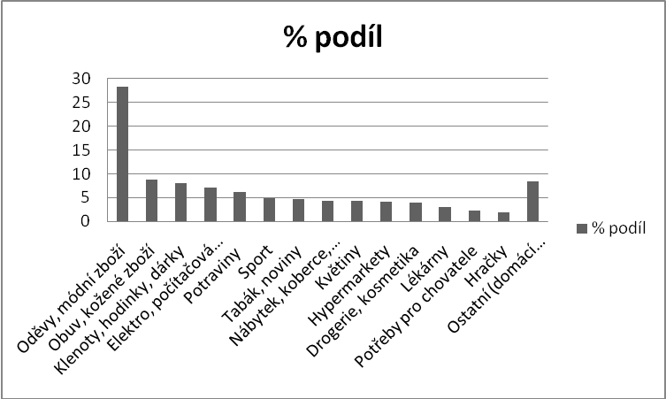
Sortimentní složení NC MO, hlavní druhy
– dle procentuálních podílů k 1. 1. 2008

Slide 41
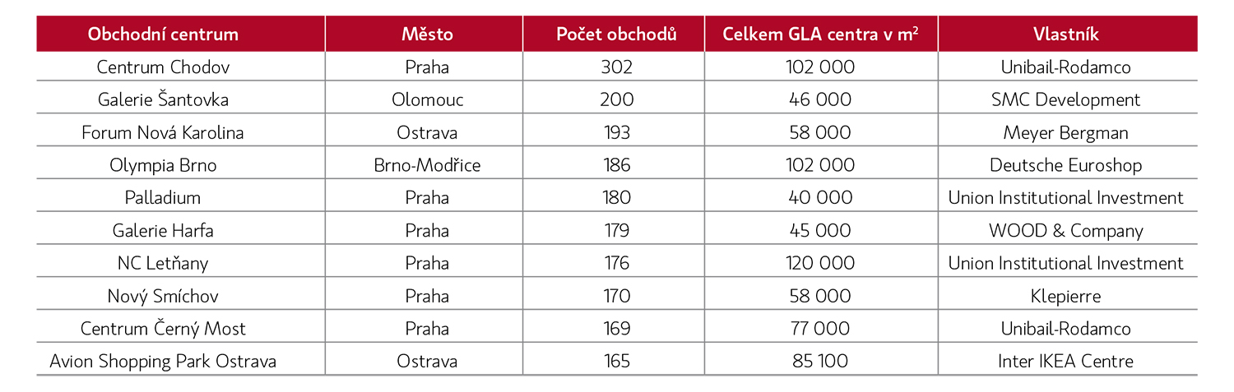
Největší nákupní centra v ČR _ k 1.1. 2018
Počet NC cca 250.
Ale jen 85 lze započítat do NC dle mezinárodních pravidel (nad 5 000 m₂ ploch)
http://artn.cz/trh-s-maloobchodnimi-prostory-v-roce-2017/

Slide 42

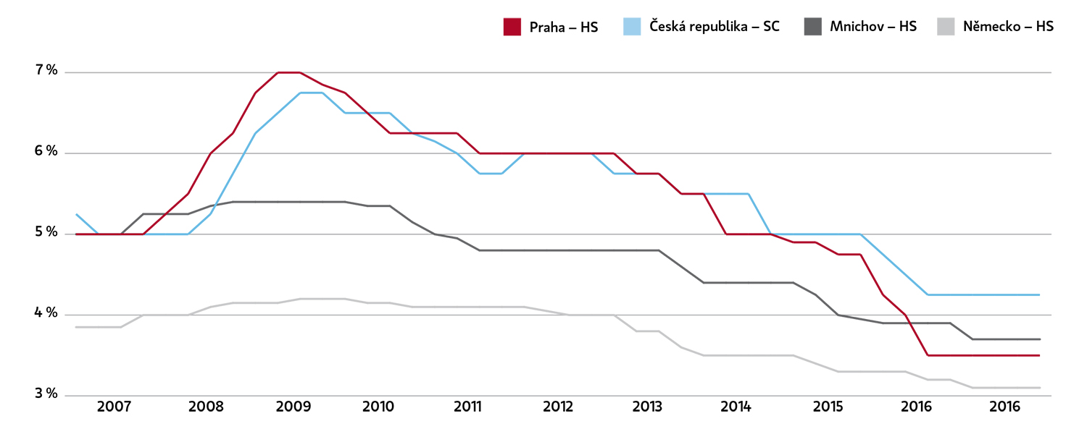
Vývoj míry výnosnosti obchodních center a high streets v Česku | Zdroj: Cushman & Wakefield

Slide 43
Propojení obchodních struktur v ČR probíhá dvěma směry
Koncentrace a internacionalizace
Přímá kapitálová investice při odkupu původních českých maloobchodů či již existujících řetězců prodejen (Tesco, Baťa …)
Přímá kapitálová investice při výstavbě NC nebo provozů (Globus, Ikea…)
Prostřednictvím franchisingu a Joint Ventures
(Mc Donald´s, Marks and Spencer)
Přímé spojení s cizím kapitálem - odkupem částí akcií nebo majetku (Intercontact Group)
Sdružení převážně retailerů střední velikosti do větších celků a poté přidružení k evropským strukturám.
Vstup cizích firem na český trh
Expanze českého obchodního kapitálu do zahraničí

Slide 44
Shrnutí
Koordinace činností obchodních organizací – dobrovolná dělba sortimentu, dobrovolná dělba trhu, cenové vedení, časová diferenciace
Měření koncentrace v obchodě (koncentrační koeficient, HHI…)
Smluvní koordinace a koncentrace - důvody
Formy kooperace a koncentrace obchodních organizací
kartely
VMS – nákupní družstva, dobrovolné řetězce, franchisingové řetězce…
HMS - nákupní centra, skladové areály …

